Slide 1
Accuweather (Vremenska prognoza)
Asad Šahić
Harun Skender

Slide 2
OPIS SEMINARSKOG RADA:
Zadatak aplikacije – 1-day forecast.
Faza planiranja – odabir API-a, planiranje korisničkog interefejsa, struktura aplikacije.
Faza dizajna –HTML & CSS, flexbox.
Faza kodiranja – JavaScript, PHP.
Faza testiranja

Slide 3
Alati potrebni za izradu aplikacije:
Aplikacija je napisana u programskim jezicima JavaScript i PHP.
Alati pomoću kojih je pisan dizajn su HTML & CSS.
Korišena baza podataka jeMySQL Database.
AccuWeather Api.

Slide 4
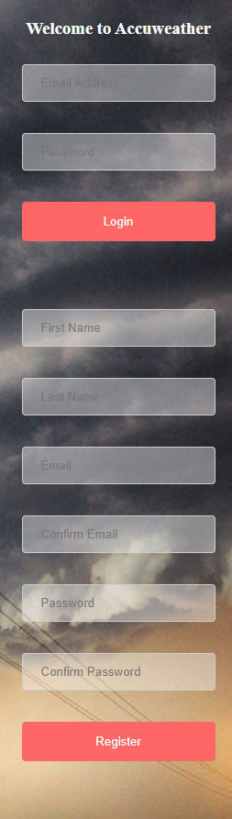
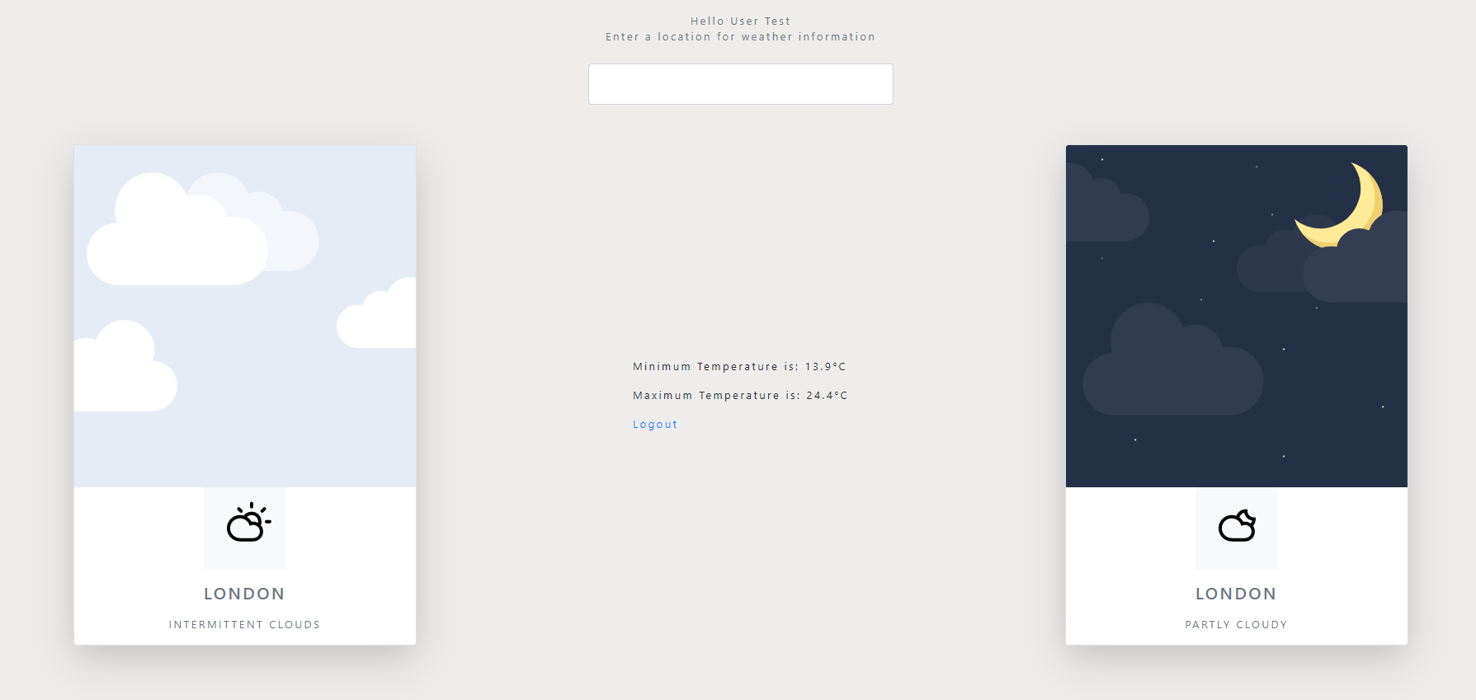
Aplikacija se sastoji iz 4 dijela:
Registracija korisnika
Prijava (login) korisnika
Pretraživanje vremenske prognoze
Logout (odjava) korisnika

Slide 5
Baza podataka (MySQL)
MySQL je besplatan, open source sustav za upravljanje bazom podataka. Uz PostgreSQL MySQL je čest izbor baze za projekte otvorenog koda, te se distribuira kao sastavni dio serverskih Linux distribucija, no također postoje inačice i za ostale operacijske sustave poput Mac OS-a, Windowse itd.
MySQL baza je slobodna za većinu uporaba. Ranije u svom razvoju, MySQL baza podataka suočila se s raznim protivnicima MySQL sustava organiziranja podataka jer su joj nedostajale neke osnovne funcije definirane SQL standardom. Naime, MySQL baza je optimizirana kako bi bila brza nauštrb funkcionalnosti. Nasuprot tome, vrlo je stabilna i ima dobro dokumentirane module i ekstenzije te podršku od brojnih programskih jezika: PHP, Java , Perl, Python...
MySQL baze su relacijskog tipa, koji se pokazao kao najbolji način skladištenja i pretraživanja velikih količina podataka i u suštini predstavljaju osnovu svakog informacijskog sustava, tj. temelj svakog poslovnog subjekta koji svoje poslovanje bazira na dostupnosti kvalitetnih i brzih informacija.

Slide 6
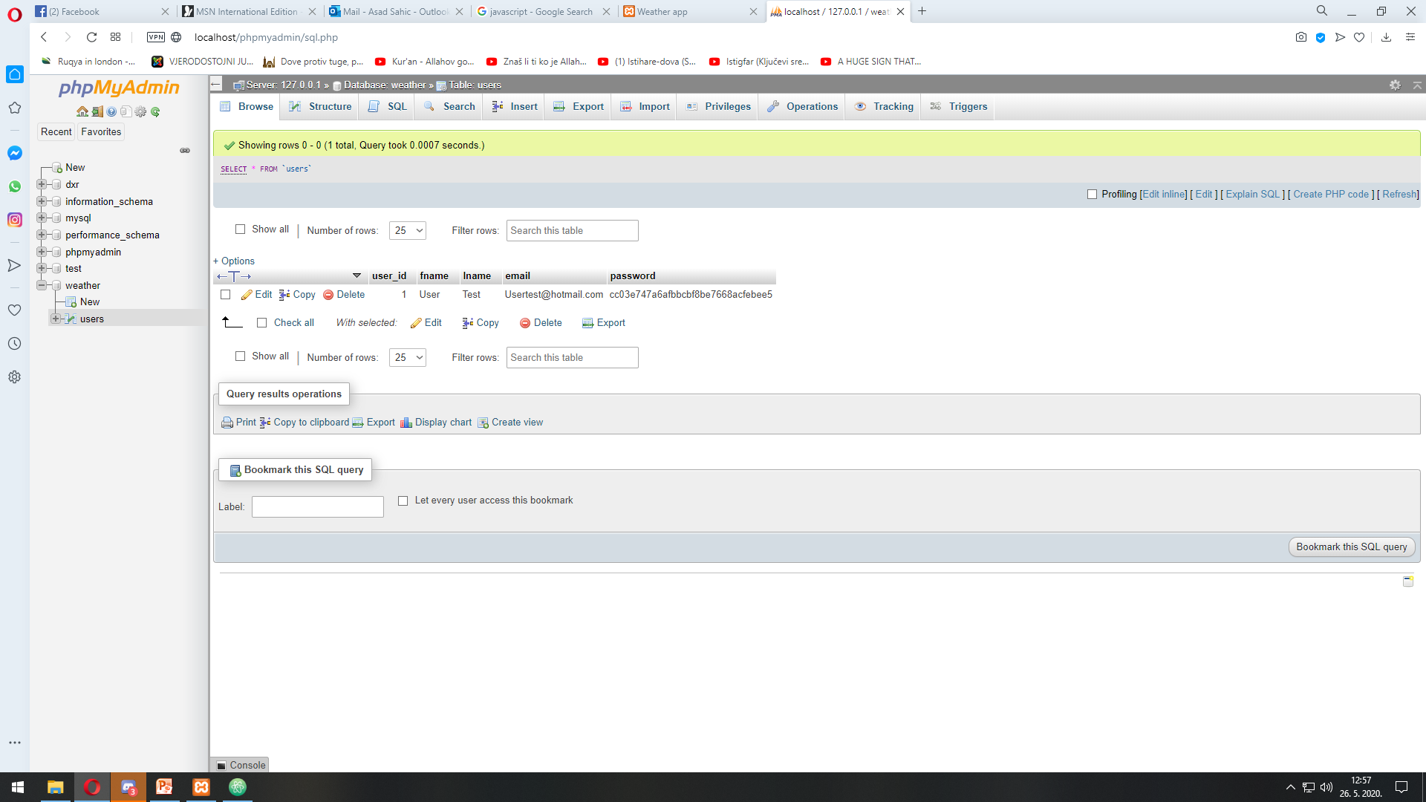
Struktura baze podataka AccuWeather web aplikacije

Slide 7
Danas postoji veliki broj aplikacija za vremenski prognozu, pa je potrebno da te aplikacije zadovoljavaju sljedeće uslove: - Tačna prognoza: pruža prognozu informacija o temperaturi i vremenskoj prognozi. - Globalno pokrivanje: tačno vrijeme za većinu gradova na planeti. - Informacije u trenutnom vremenu: real-time dinamičke promjene o vremenskim informacijama. - Temperatura: mijenjanje između Celzijusa i Farenheita. - Jednostavan korisnički interfejs - Prilagodba prema vremenu i jezicima različitih zemalja i regija. - Precizno pozicioniranje: automatsko pronalaženje korisničke lokacije i praćenje vremenskih prilika na više lokacija.

Slide 8
HVALA NA PAŽNJI...

